Slide 1
Використання мортарних функцій в скінчених елементах для теорії пружності
Виконали:
Студ.гр.ПМп-42
Вірга О.С. Троценко О.С.

Slide 2

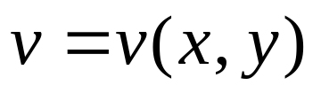
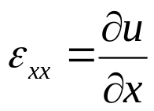
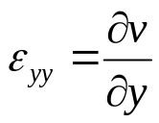
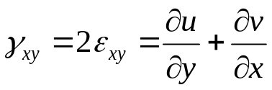
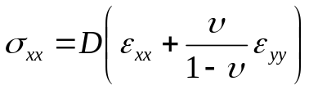
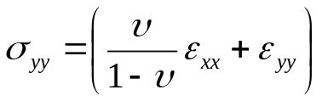
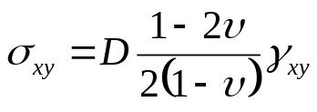
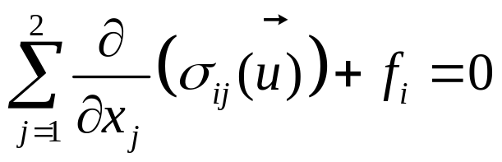
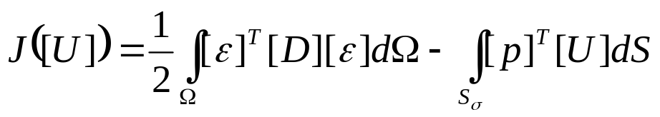
Варіаційна постановка задачі теорії пружності в переміщеннях
,
1. Постановка плоскої задачі теорії пружності
(1.1)
(1.2)
(1.3)
(1.4)
(1.5)

Slide 3
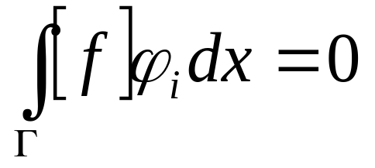
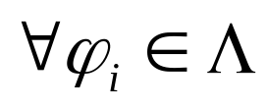
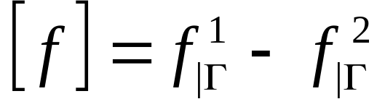
Мортарні скінченні елементи
2. Умова неперервності
(2.1)
(2.2)

Slide 4
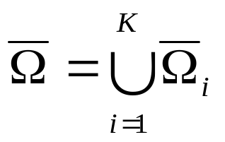
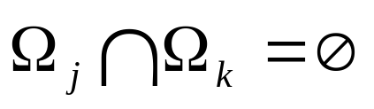
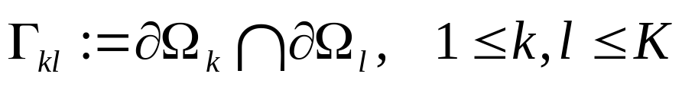
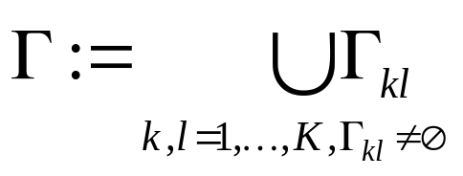
Мортарні скінченні елементи
3. Основна ідея методу
(3.1)
(3.2)
(3.3)

Slide 5

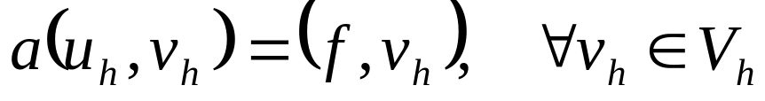
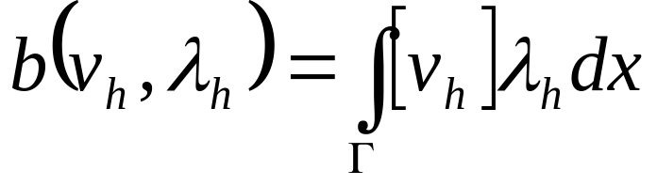
Мортарні скінченні елементи
4. Постановка задачі для мортарних скінченних елементів
Знайти : (4.1)
(4.2)
(4.3)
(4.4)

Slide 6
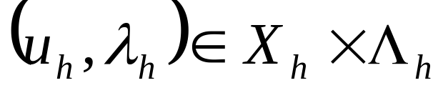
Мортарні скінченні елементи
5. Постановка задачі знаходження сідлової точки
Знайти , такі що
(5.1)
(5.2)

Slide 7
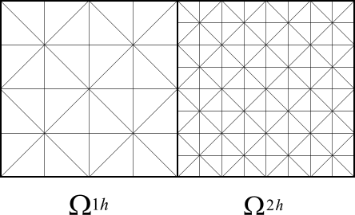
Мортарні скінченні елементи
6. Базові функції скелету
Рис.1

Slide 8
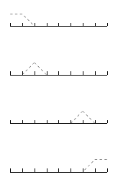
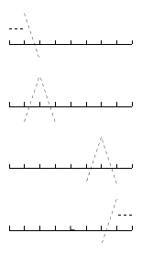
Мортарні скінченні елементи
Рис.2: Класичний мортарний базис
Рис.3: Новий мортарний базис

Slide 9
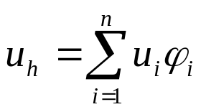
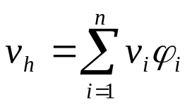
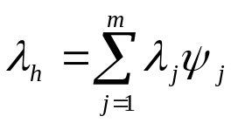
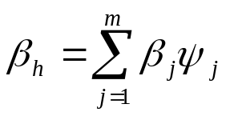
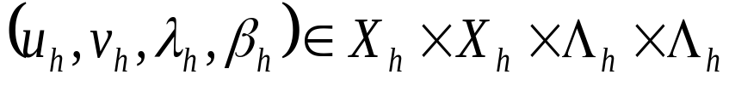
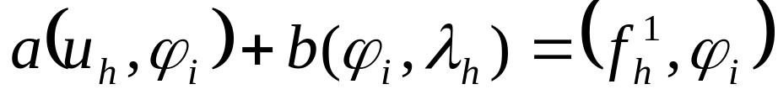
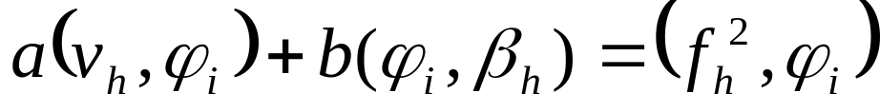
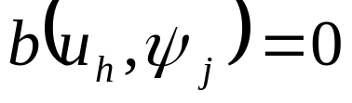
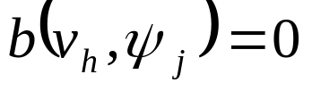
Мортарні скінченні елементи
(6.1)
(6.2)
Знайти , такі що
(6.3)

Slide 10
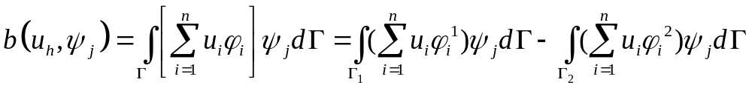
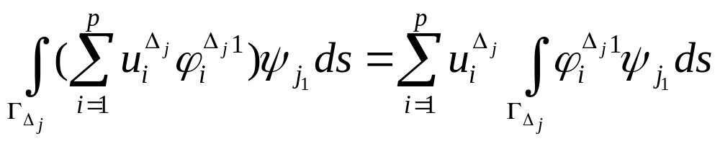
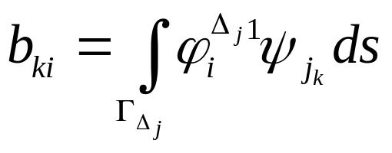
Мортарні скінченні елементи
7. Схема формування мортарної матриці
        (7.1)
(7.2)
(7.3)

Slide 11
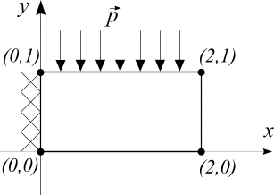
Результати розрахунків
Рис.4

Slide 12
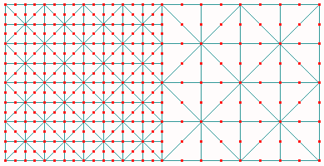
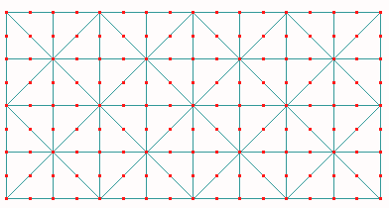
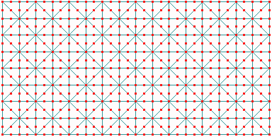
Результати розрахунків
Рис.5
Рис.6
Рис.7

Slide 13





Результати розрахунків
y | u(x,y) на сітці 4x8 | u(x,y) на сітці 8x8&4x4 | u(x,y) на сітці 8x16
0,000 | -3,0765e-004 | -3,0847e-004 | -3,0858e-004
0,250 | -1,3990e-004 | -1,4034e-004 | -1,4043e-004
0,500 | 7,8785e-006 | 7,9321e-006 | 7,9335e-006
0,750 | 1,5583e-004 | 1,5636e-004 | 1,5646e-004
1,000 | 3,2369e-004 | 3,2463e-004 | 3,2475e-004
Таблиця 1
y | v(x,y) на сітці 4x8 | v(x,y) на сітці 8x8&4x4 | v(x,y) на сітці 8x16
0,000 | -5,8051e-004 | -5,8338e-004 | -5,8343e-004
0,250 | -5,7054e-004 | -5,7368e-004 | -5,7359e-004
0,500 | -5,7031e-004 | -5,7322e-004 | -5,7338e-004
0,750 | -5,8157e-004 | -5,8470e-004 | -5,8462e-004
1,000 | -6,0236e-004 | -6,0523e-004 | -6,0528e-004
Таблиця 2

Slide 14
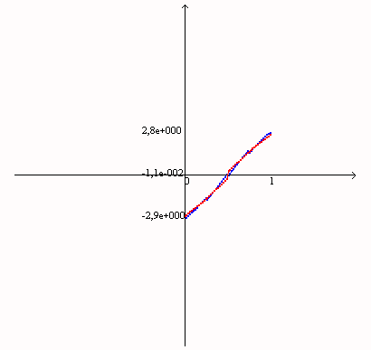
Результати розрахунків
Рис.8. σxx на х=1

Slide 15
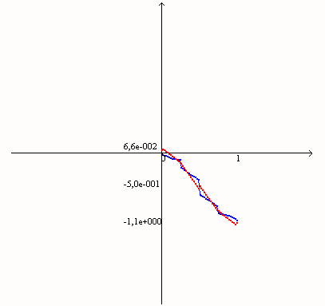
Результати розрахунків
Рис.9. σуу на х=1

Slide 16
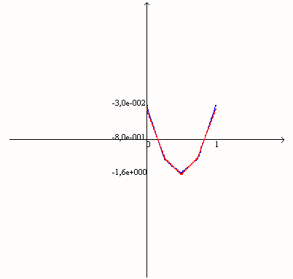
Результати розрахунків
Рис.10. σху на х=1

